Slide 1
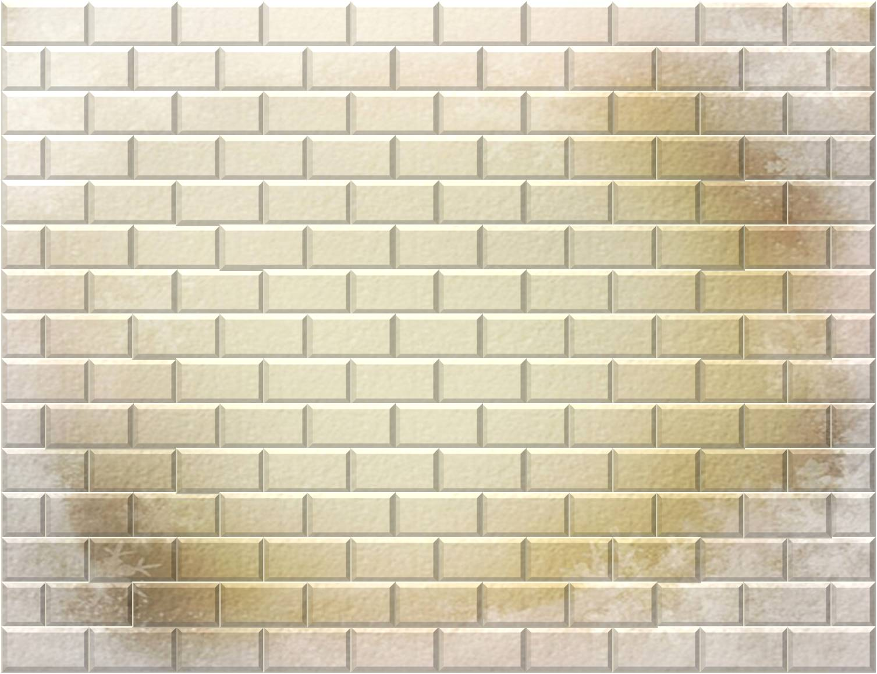
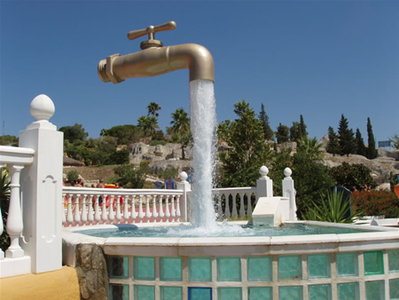
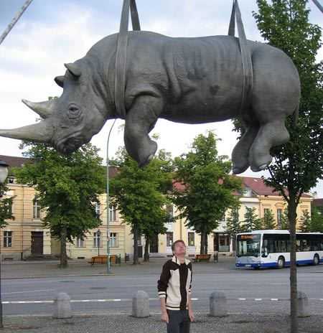
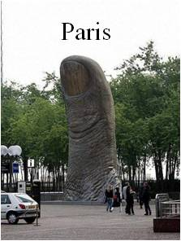
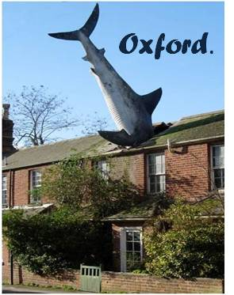
DES
MONUMEN T
DU
MONDE

Slide 2
…Toujours ouvert, coule perpétuellement et semble flotter dans les airs.
En fait il y a un tuyau caché dans le jet qui
approvisionne en eau…
Le robinet magique:
Aqualand (Cadiz)

Slide 3
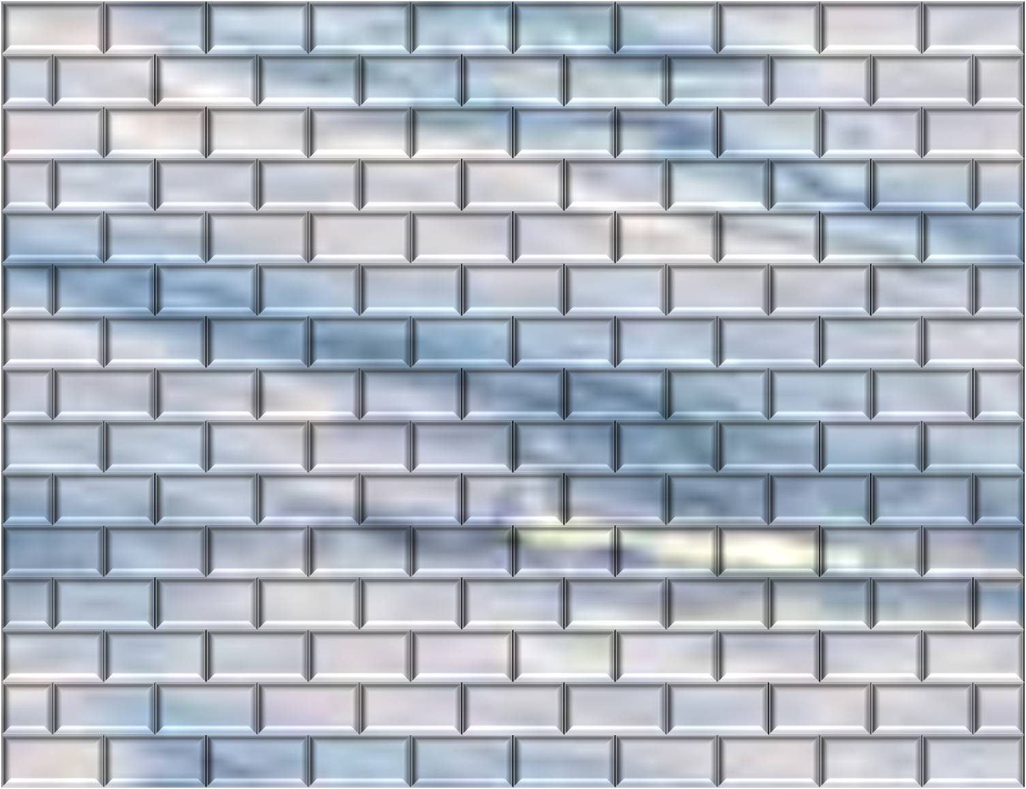
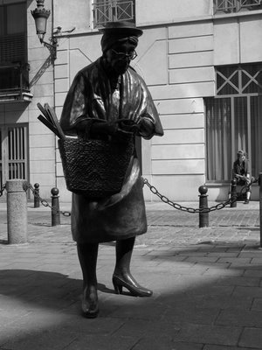
La dame au chapeau
Devait créer une dinamique
Entre les rues, en fait elle
Rayonne par sa présence dans
Cet espace alloué à l’artiste.
La dame au chapeau:
Bruxelles(Belgique)

Slide 4
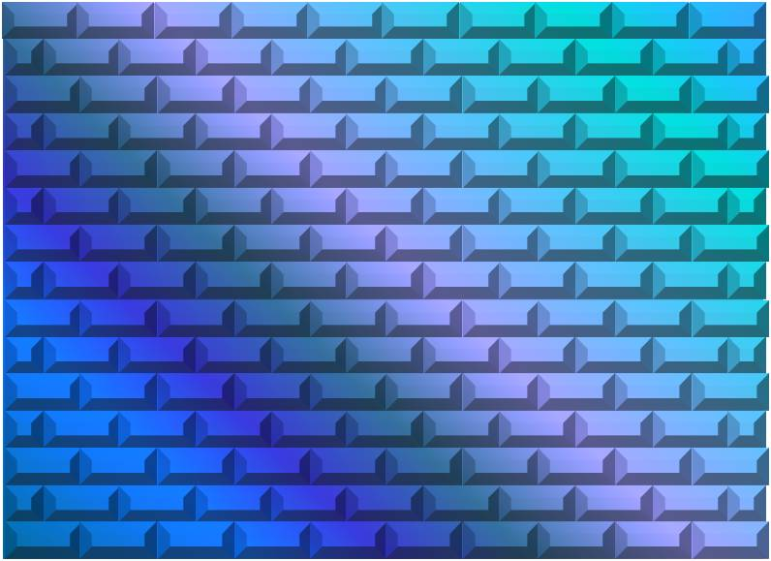
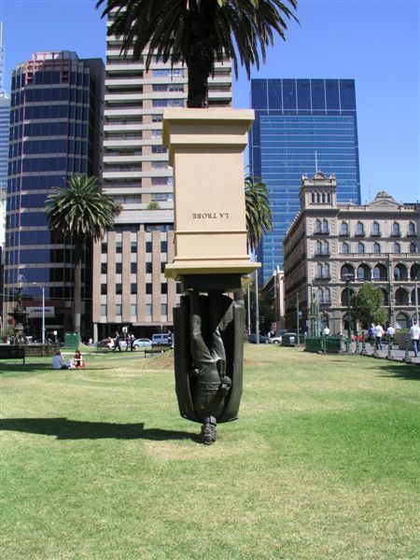
Une représentation
Contemporaine de charles
La Trobe dans le centre de
Melbourne
La Trobe
Melbourne

Slide 5
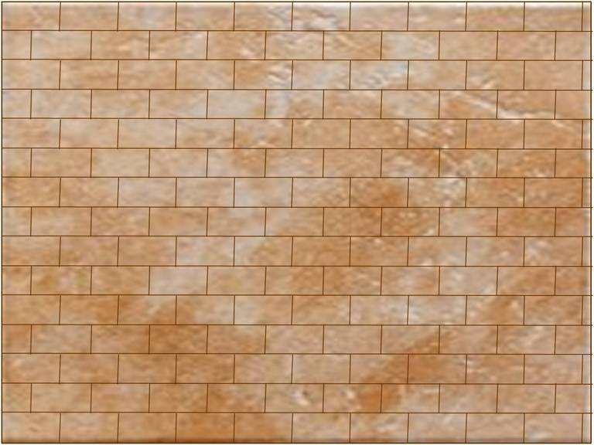
Rhinocéros suspendu :
Potsdam

Slide 6
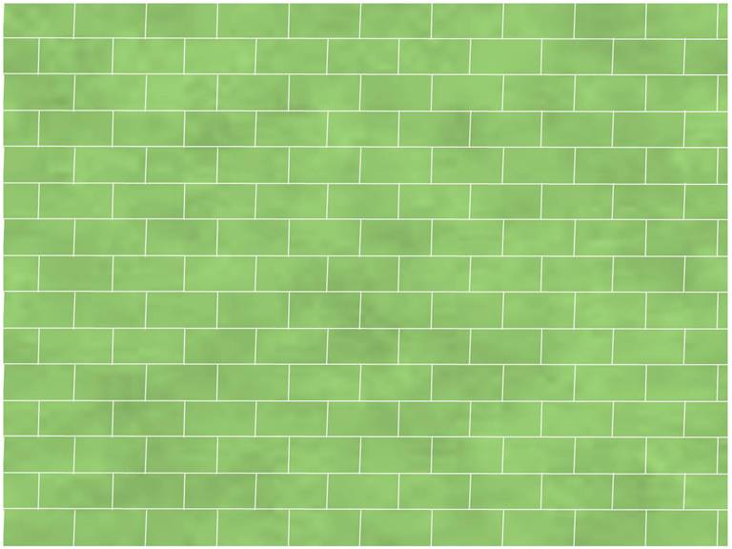
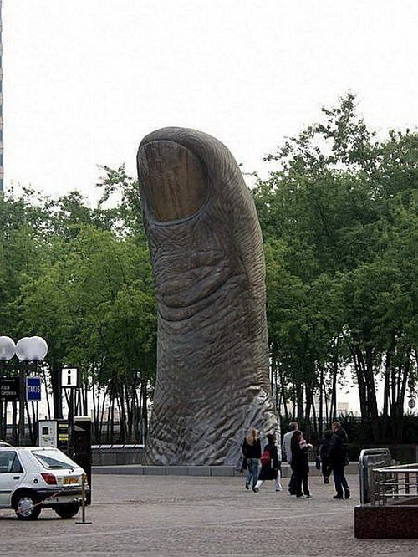
près de
l’Arche de
la Défense
Le pouce:
PARIS

Slide 7
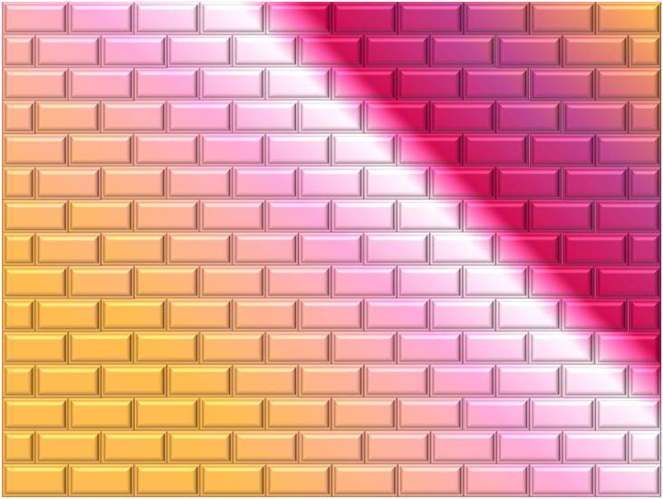
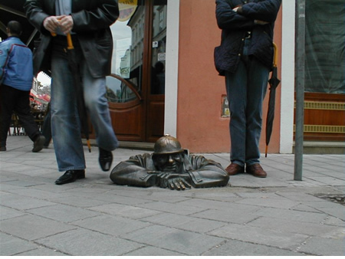
zone piétonne de Bratislava
Un homme au travail:
Bratislava

Slide 8
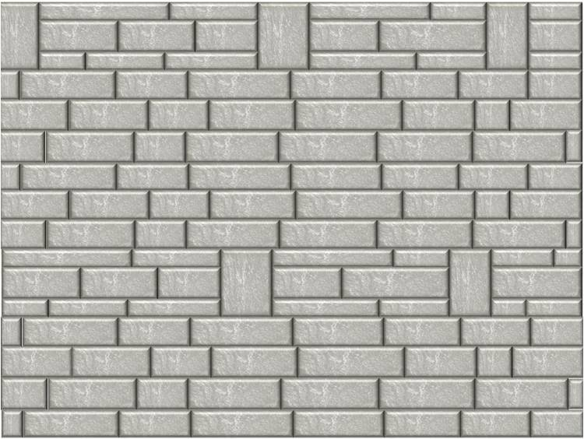
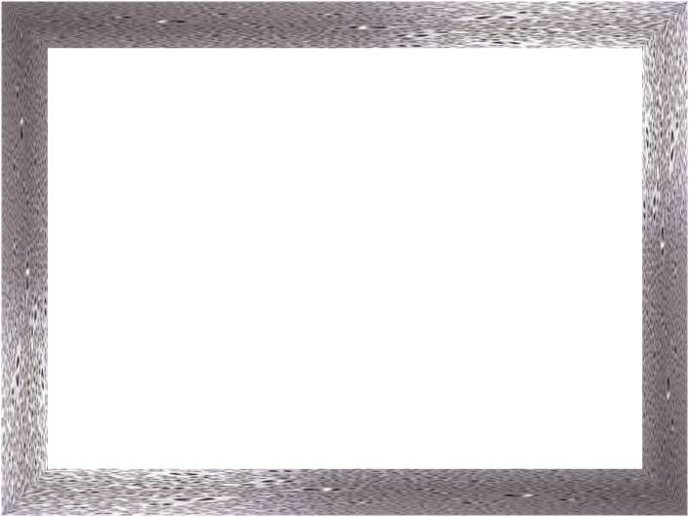
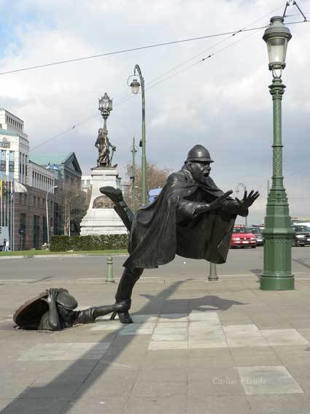
Au ras du sol, un jeune rebelle, le Vaartkapoen, réminiscence du diable dans la boîte, fait chuter un agent de police en attrapant sa jambe, signifiant qu’il renverse les autorités.
Lieu :
Le Vaartkapoen
Bruxelles(Belgjque)

Slide 9
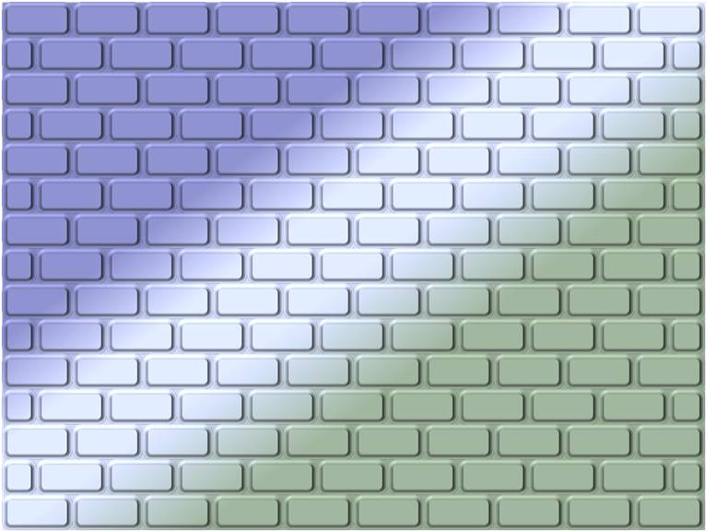
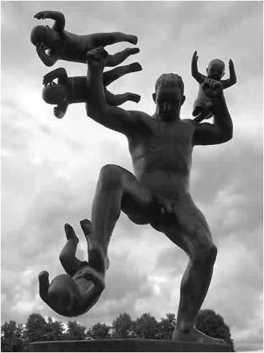
Park de Vigelands
Oslo (Norvège

Slide 10
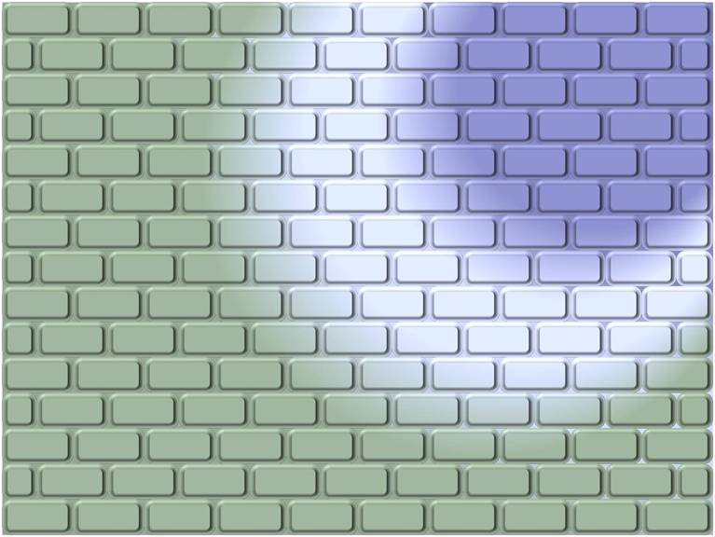
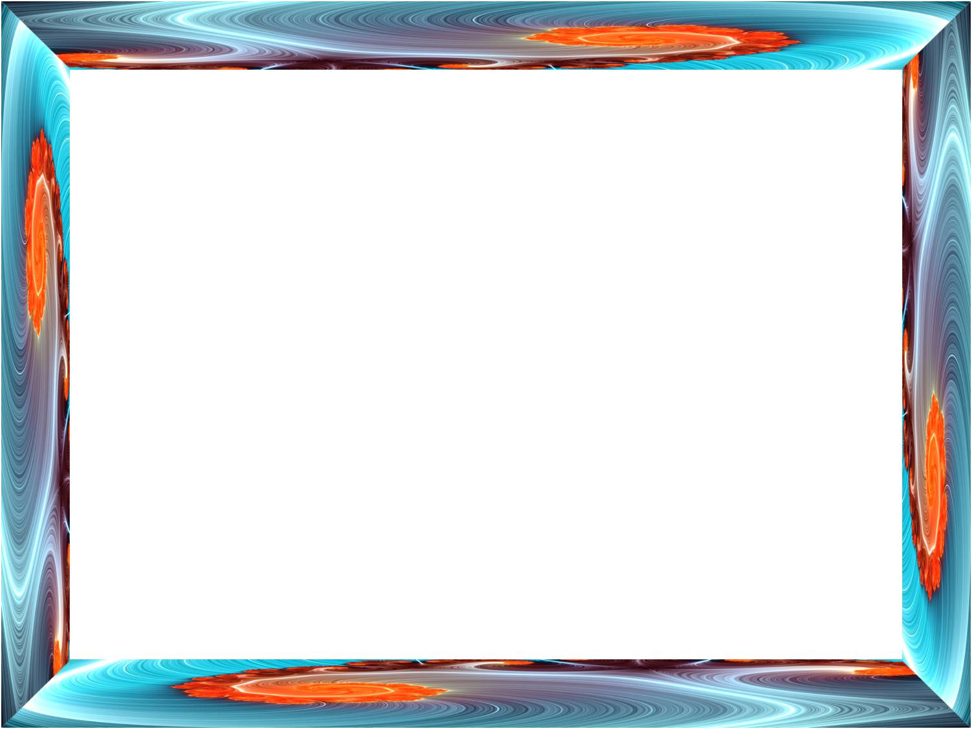
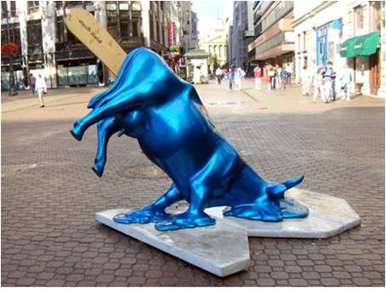
...au centre de Budapest dans le square Vorosmartyter comme si elle était faite de crème glacée bleue
La vache fondante
Budapest

Slide 11
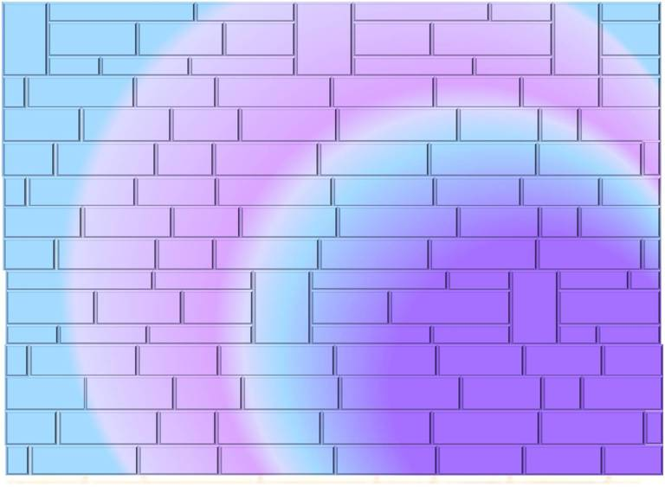

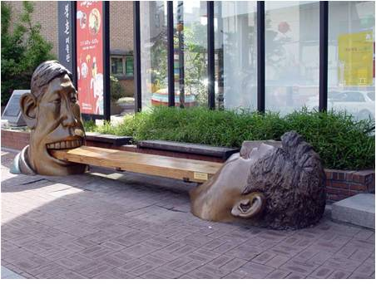
devant le Musée Bukcheon. Sculpteur
Manger un biscuit à deux
(Un banc)
Séoul(Corée)

Slide 12
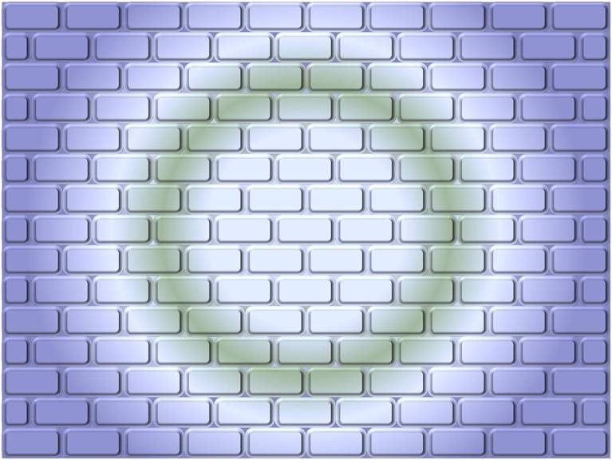
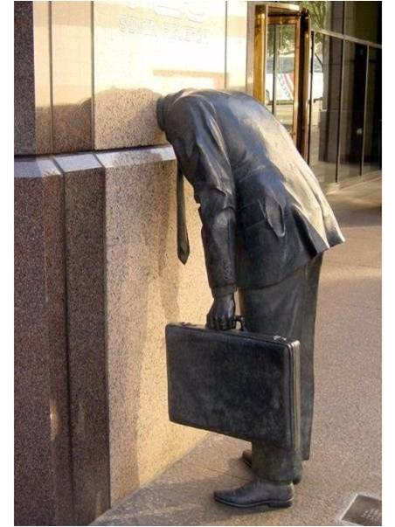
...statue semblant vivante devant
le bâtiment Ernst & Young.
Los Angeles

Slide 13
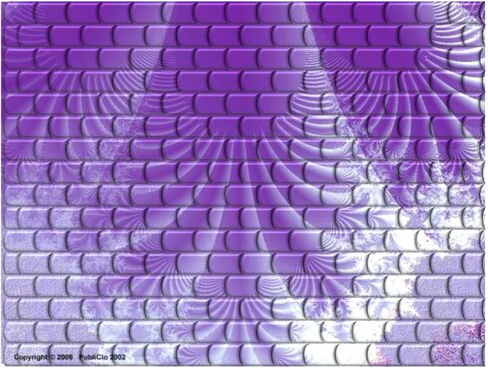
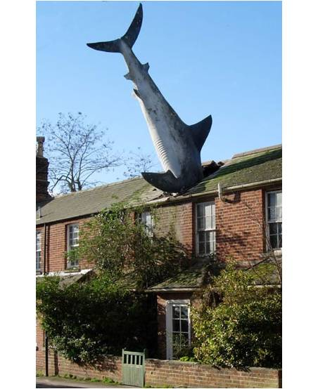

devint l’être le plus célèbre de Headington quand il transperça le toit du n°2 de New High Street le 9 Août 1986. Cette maison, tout à fait ordinaire, construite en 1860 (maintenant jumelle d’une autre collée contre elle) a soudain attiré l’attention du monde entier, et le requin dont on ne voit pas la tête excite toutes les curiosités.
Le requin
Oxford.

Slide 14


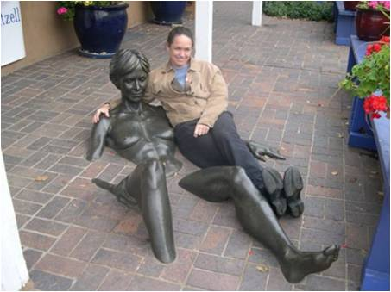
San Antonio,
Texas.

Slide 15
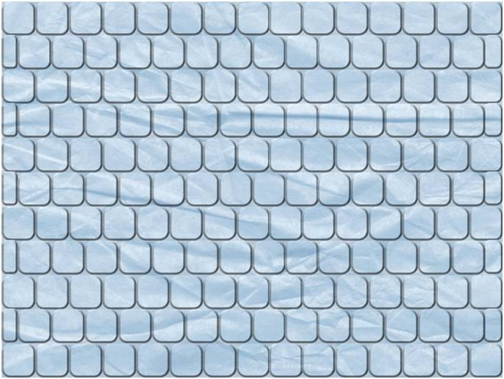
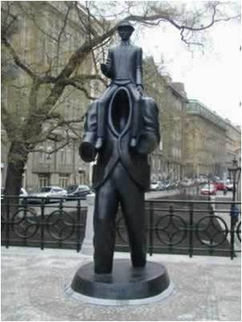

Prague.

Slide 16
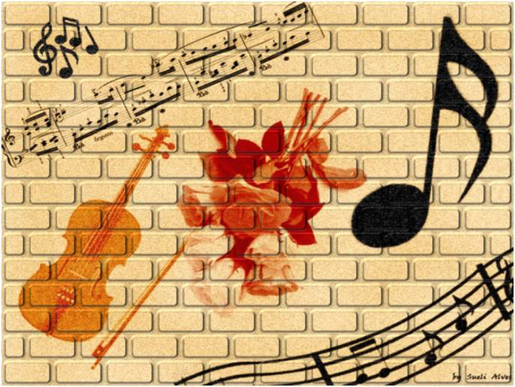
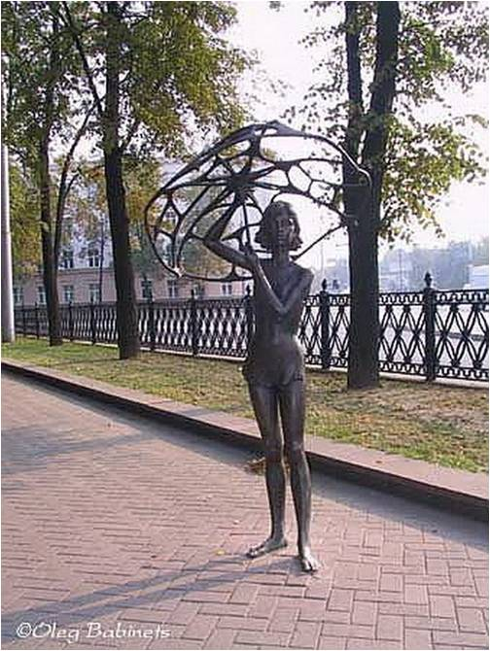
Minsk,
Bielorussie

Slide 17
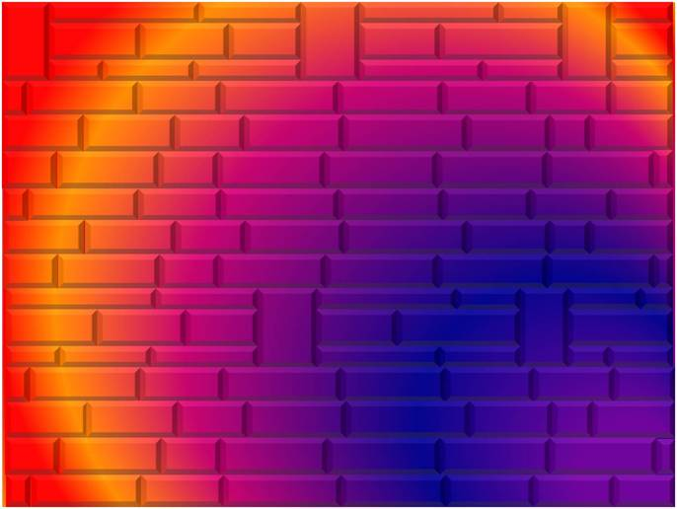

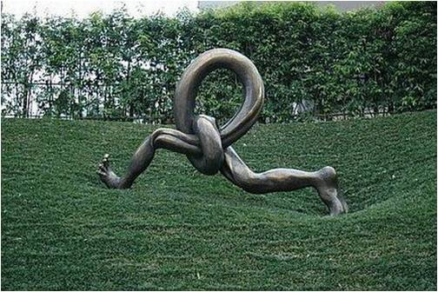
Kanazawa, Japan.
Noeud de jambes

Slide 18
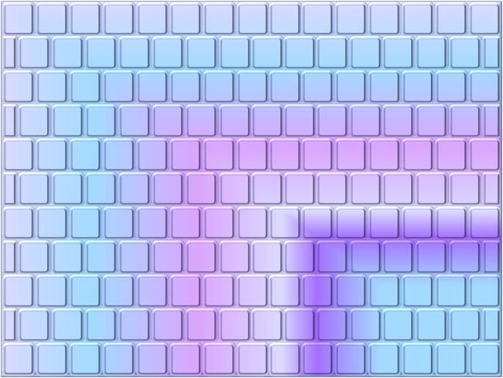

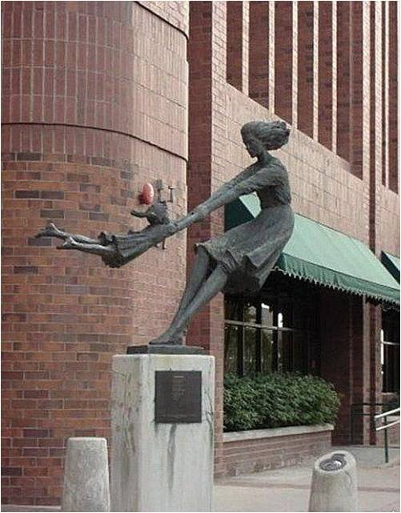
Lake City, Utah.
Salt

Slide 19
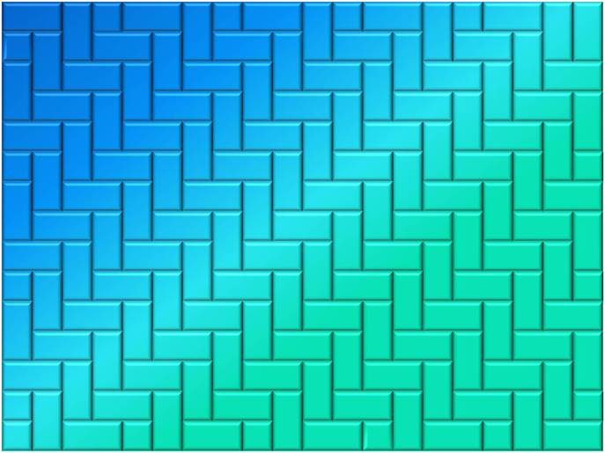

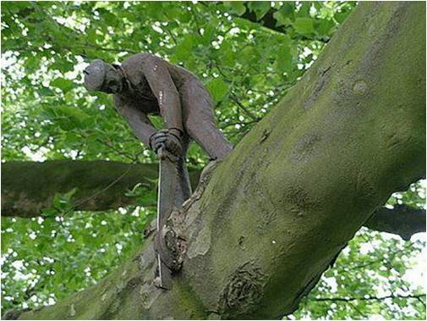
Amsterdam, Hollande.

Slide 20

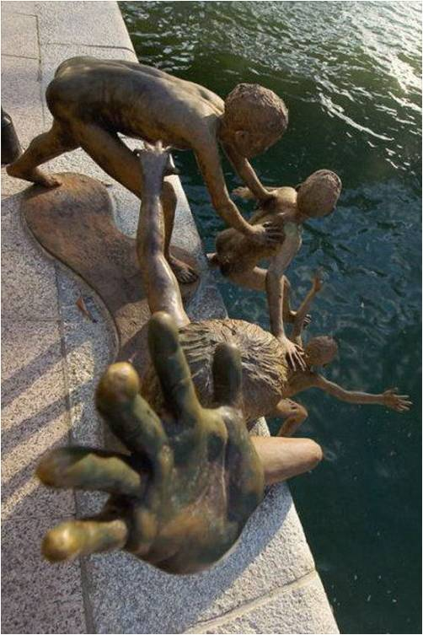
Singapour

Slide 21
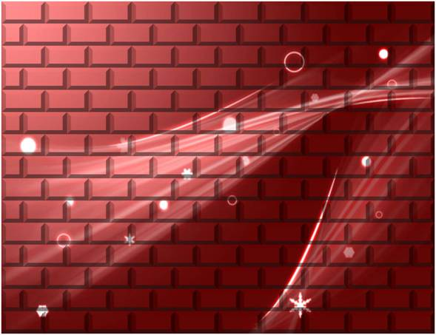
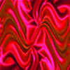
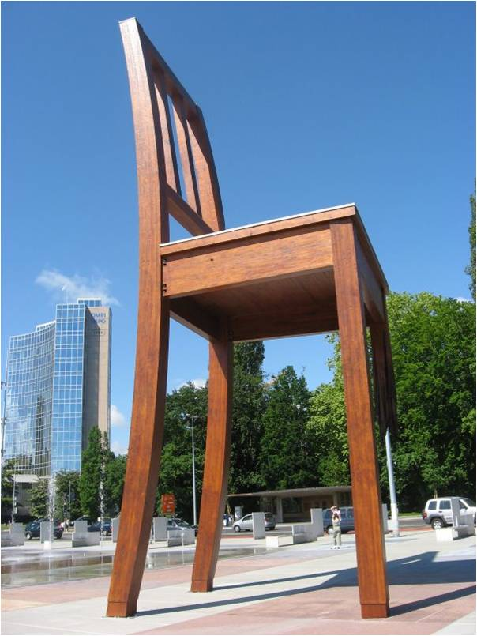
Suisse
0
Mémorial de la
chaise cassée

Slide 22
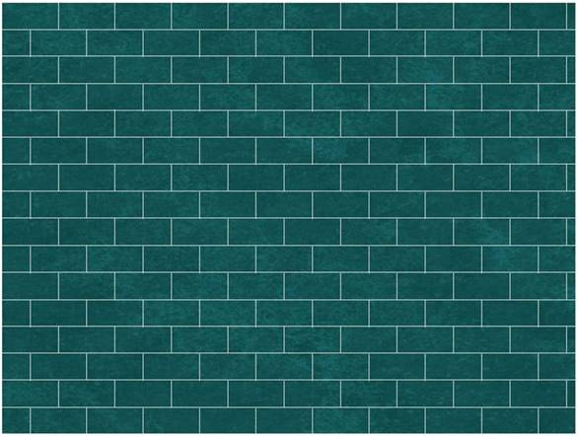
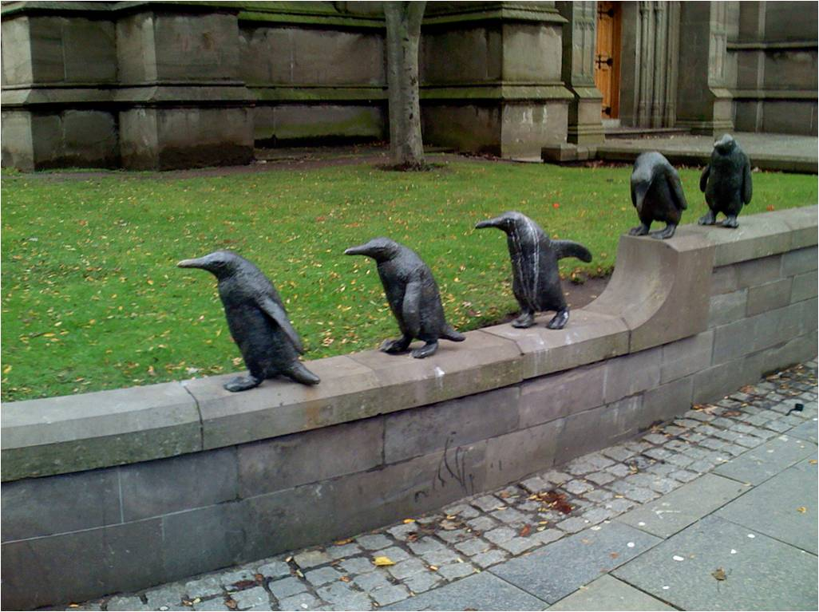
Dundee, Ecosse.

Slide 23
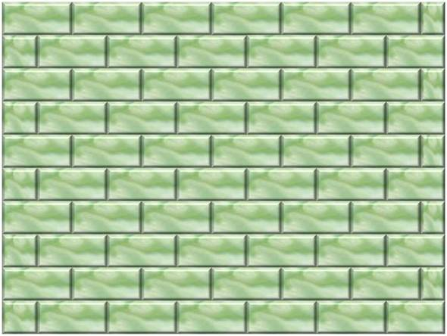
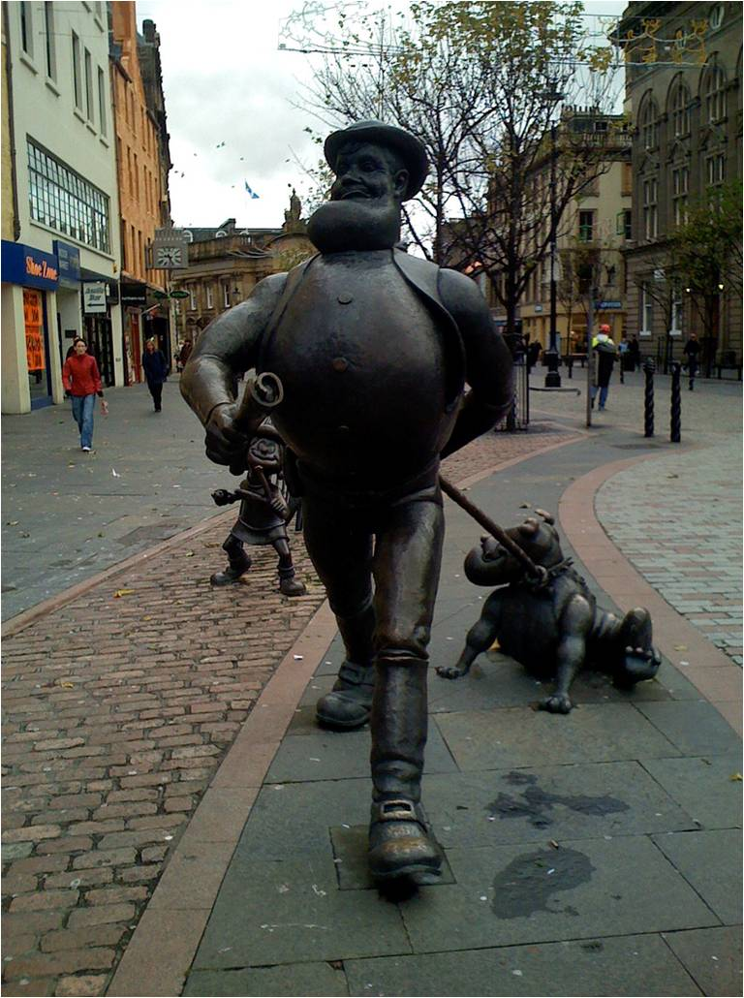
Dundee, Ecosse.

Slide 24
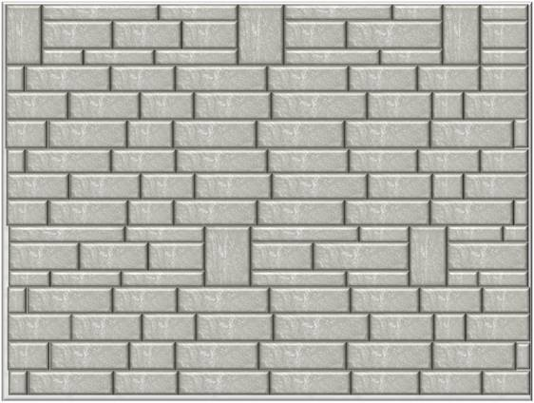
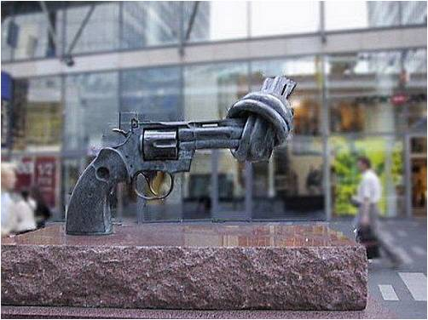
Le Cap, Afrique du Sud.

Slide 25
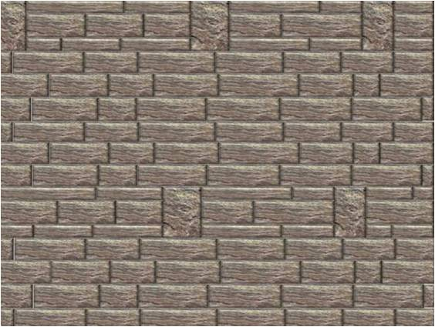

Washington DC
Memorial Roosevelt Mail National

Slide 26


Mains géantes
Gare centrale..
Como, Italie.

Slide 27


Minsk,
Biélorussie

Slide 28


Le banquier géant
Luxembourg

Slide 29


Punta del Este, Uruguay.

Slide 30


Nice, France.

Slide 31


Newark Ohio
Le plus grand panier du monde (bâtiment)

Slide 32


Reflet de tête
Turin, Italy

Slide 33


Berlin Allemagne.

Slide 34


Knoxville, Tennessee.
Le rameur

Slide 35


Entité
Athènes,
Grèce.

Slide 36


Bibliothèque de Kansas City
Mireille

Slide 37


Je fais partie des 200 créateurs de PPSMANIA, tous bénévoles.
http://ppsmania.fr
Clic gauche pour arrêter

